Slide 1
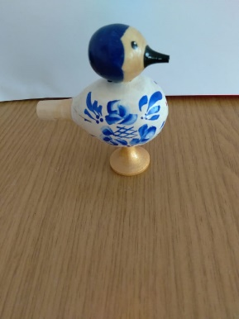
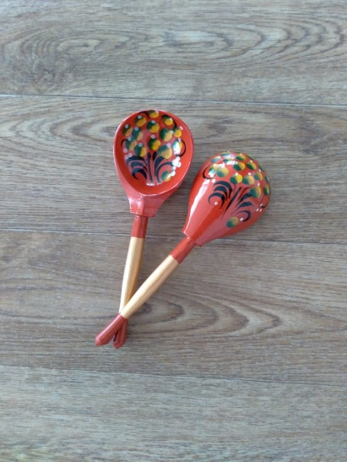
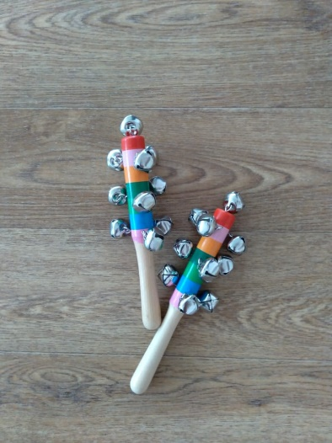
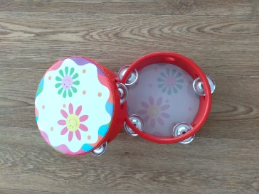
КОНКУРС ДЕТСКИХ ШУМОВЫХ ОРКЕСТРОВ музыкальный руководитель Е. Е. Косых

Slide 2
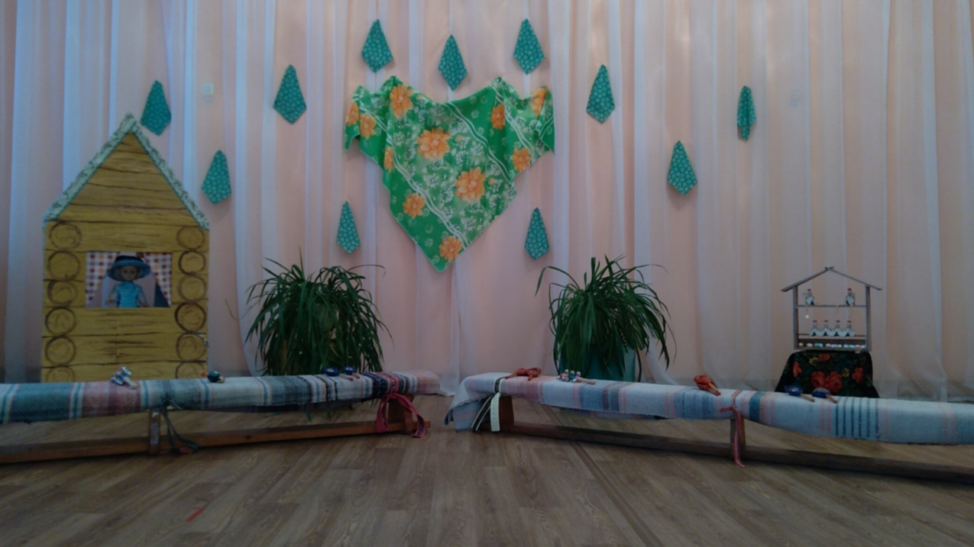
В НОЯБРЕ 2021 ГОДА С ЦЕЛЬЮ РАСКРЫТИЯ ТВОРЧЕСКОГО ПОТЕНЦИАЛА ДЕТЕЙ НА БАЗЕ МАДОУ «ДЕТСКИЙ САД №39» СОСТОЯЛСЯ КОНКУРС: «ДЕТСКИЙ ШУМОВОЙ ОРКЕСТР ДОО»

Slide 3
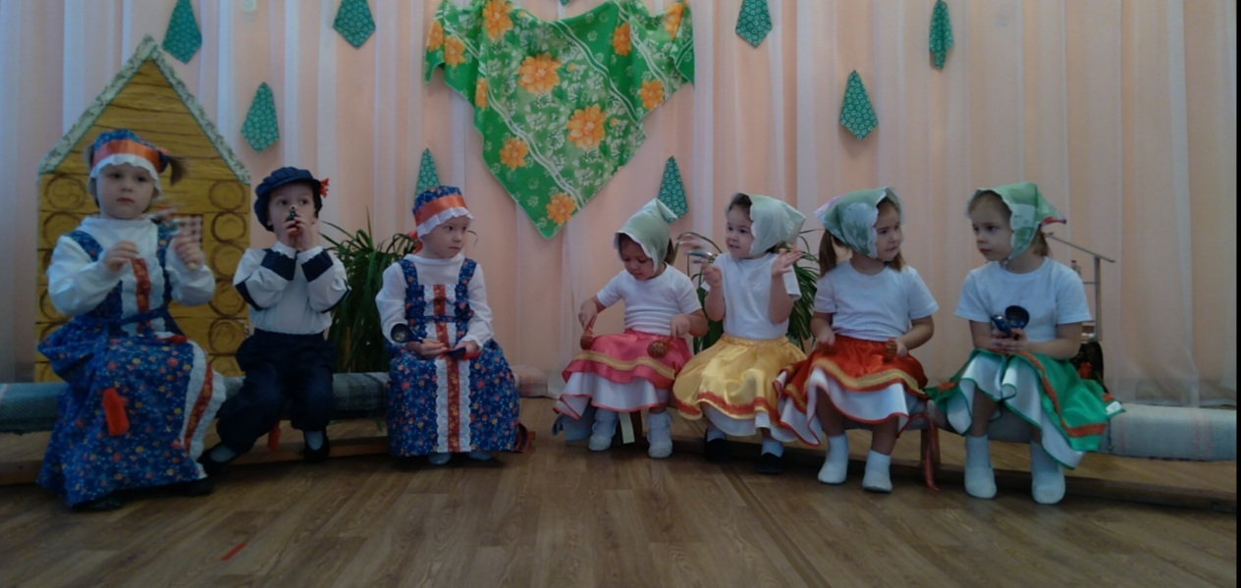
В КОНКУРСЕ ПРИНЯЛ УЧАСТИЕ АНСАМБЛЬ «ЗАТЕЙНИКИ» (СРЕДНЯЯ ГРУППА) ЮНЫЕ ТАЛАНТЫ ИСПОЛНИЛИ РУССКИЙ НАРОДНЫЙ НАИГРЫШ

Slide 4
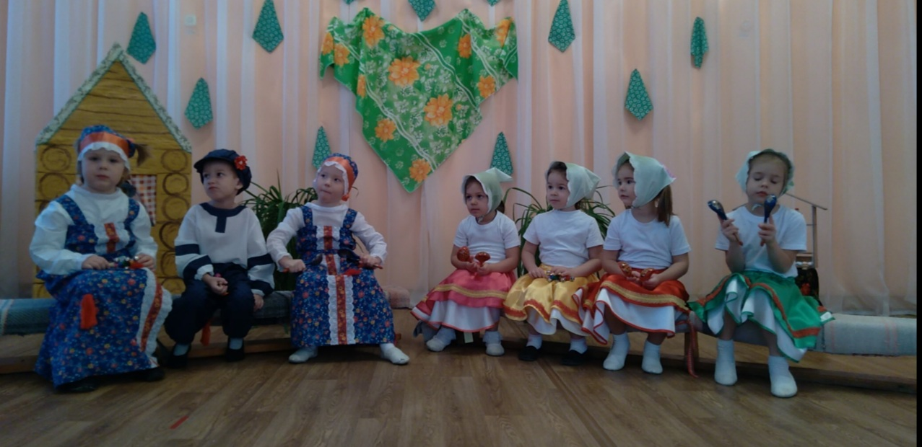
ЮНЫЕ УЧАСТНИКИ ПРЕДСТАВИЛИ НА КОНКУРС ИГРУ НА ДЕРЕВЯННЫХ ЛОЖКАХ, НА БУБЕНЦАХ, НА ПТИЦЕ – СВИСТУЛЬКЕ. До участия в конкурсе дети познакомились с основными техниками игры на шумовых музыкальных инструментах.

Slide 5
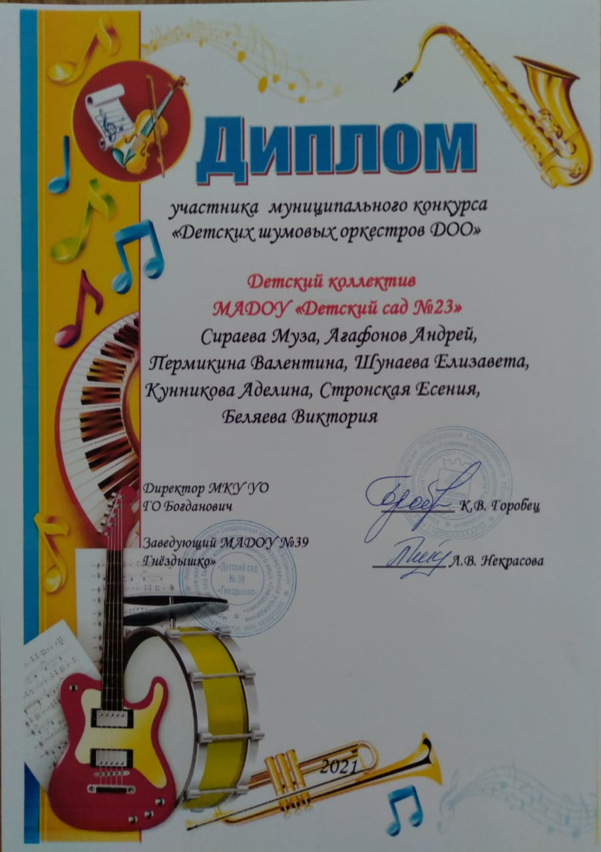
РЕБЯТА ОЧЕНЬ СТАРАЛИСЬ. Много репетировали, учились слушать музыку, подбирали костюмы. СТАРАНИЯ ЮНЫХ УЧАСТНИКОВ НЕ ПРОШЛИ ЗРЯ. ЮНЫЕ АРТИСТЫ СТАЛИ ДИПЛОМАНТАМИ КОНКУРСА.

Slide 6
Игра на детских шумовых инструментах доставляет детям радость музыкального творчества, расширяет сферу музыкальной деятельности, развивает познавательную и волевую сферы ребёнка, такие личностные качества, как общительность, самостоятельность, дисциплинированность, выдержку, настойчивость.

Slide 7
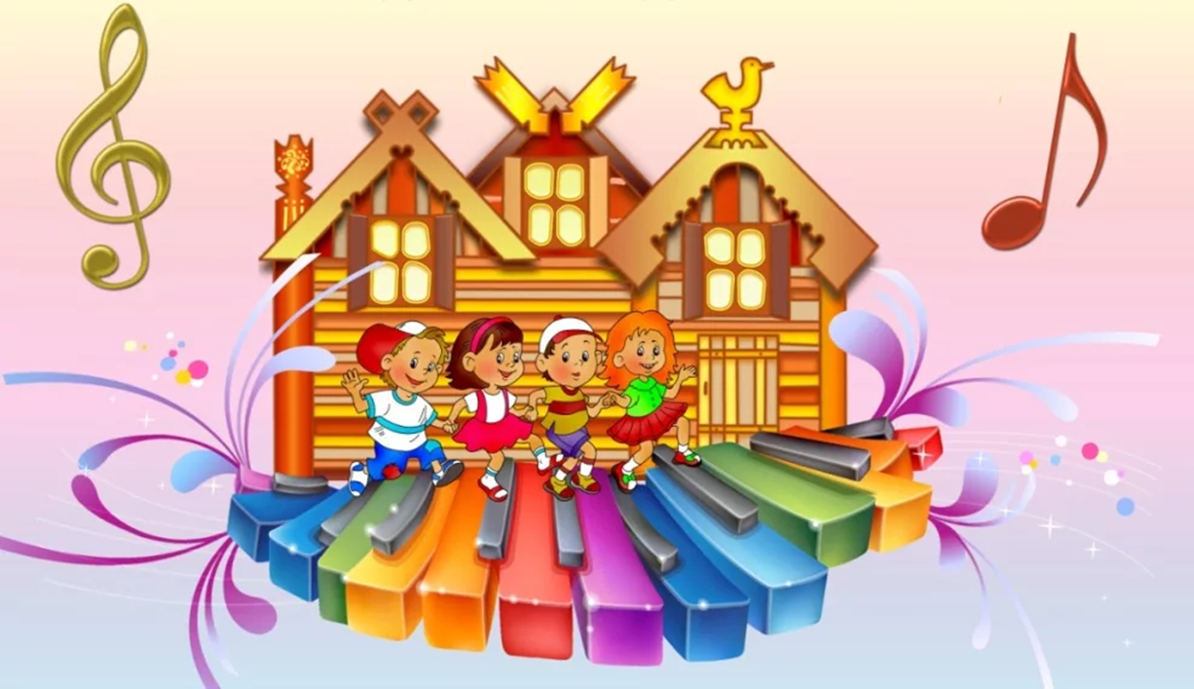
Благодарим участников и организаторов конкурса. Желаем творческих успехов!

